Slide 1
סִיַּמְתִּי!
מָה אֲנִי יָכוֹל
לַעֲשׂוֹת?
לְסַדֵּר אֶת
הַשֻּׁלְחָן שֶׁלִּי

Slide 2
לְשַׂחֵק בְּמִשְׂחַק חֶשְׁבּוֹן בְּפִנַּת חֶשְׁבּוֹן
לִקְרֹא סֵפֶר מֵהַסִּפְרִיָּה
לְהִתְקָדֵם בְּחוֹבֶרֶת חֶשְׁבּוֹן אוֹ שָׂפָה
לַעֲזֹר לֶחָבֵר בַּמְּשִׂימָה

Slide 3
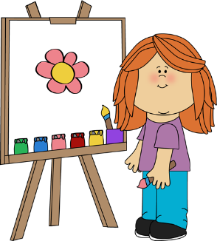
לְהִתְאַמֵּן עַל
כְּתִיבַת אוֹתִיּוֹת
לְשַׂחֵק בְּמִשְׂחַק שָׂפָה בְּלוּחַ שָׂפָה
א ב
ג ד
לְסַדֵּר אֶת
הַתָא שֶׁלִּי

